Slide 1


TẬP ĐOÀN BƯU CHÍNH VIỄN THÔNG VIỆT NAM
VIỄN THÔNG QUẢNG NGÃI
TẬP HUẤN
HƯỚNG DẪN SỬ DỤNG HỆ THỐNG QUẢN LÝ VĂN BẢN VÀ ĐIỀU HÀNH
Báo cáo viên: Trịnh Trọng Hải -
Nhân viên giải pháp CNTT
Quảng Ngãi, tháng 6 năm 2025

Slide 2
1
PHẦN I – TỔNG QUAN HỆ THỐNG
2
PHẦN II – GIỚI THIỆU LUỒNG VĂN BẢN
NỘI DUNG
3
PHẦN III – HƯỚNG DẪN SỬ DỤNG
4
PHẦN IV – THẢO LUẬN
HỆ THỐNG QUẢN LÝ VĂN BẢN VNPT IOFFICE
1
Notes:
Buổi tập huấn hôm nay sẽ bao gồm các nội dung sau :

Slide 3


HỆ THỐNG QUẢN LÝ VĂN BẢN VÀ ĐIỀU HÀNH
VNPT IOFFICE
Là giải pháp trao đổi thông tin, quản lý văn bản và điều hành công việc điện tử.
Giúp cơ quan nhà nước, doanh nghiệp thực hiện hóa các mục tiêu xây dựng một văn phòng điện tử không giấy tờ.
HỆ THỐNG QUẢN LÝ VĂN BẢN VNPT IOFFICE
2
Notes:
Phần 1- giới thiệu hệ thống iOffice

Slide 4










CÁC CHỨC NĂNG
Quản lý văn bản
Thông tin điều hành
Hồ sơ công việc
Quản lý công việc
Lịch họp
Lịch công tác
Báo cáo thống kê
Quản trị hệ thống
3
Notes:
Phần 1- giới thiệu hệ thống iOffice

Slide 5
LIÊN THÔNG
Đáp ứng các nghiệp vụ
Quyết định 28/2018/QĐ-TTg
Liên thông văn bản 4 cấp với VPCP
HỆ THỐNG QUẢN LÝ VĂN BẢN VNPT IOFFICE
4
Notes:
QĐ 28/2018/QĐ-TTg về việc gửi và nhận văn bản trong cơ quan nhà nước

Slide 6
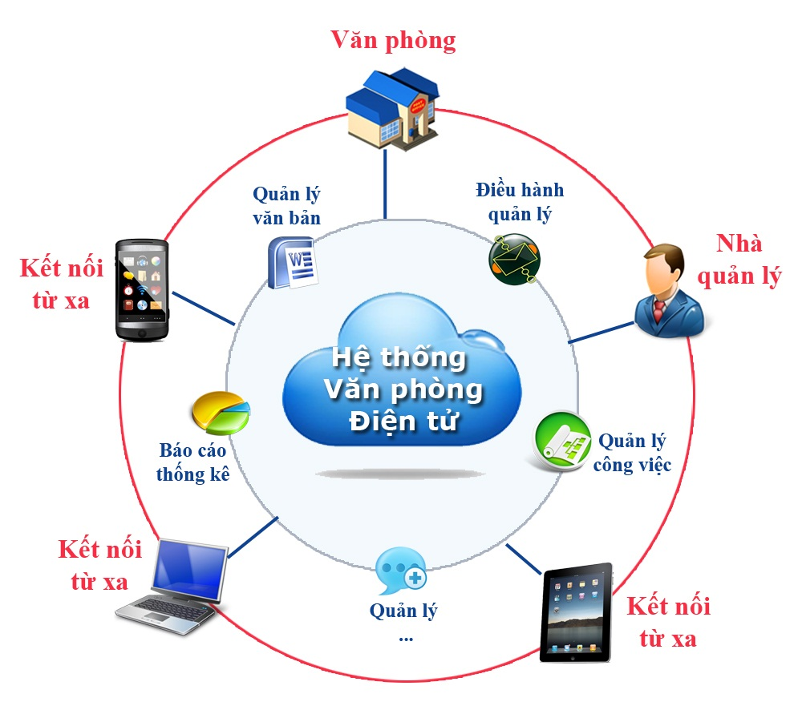
TÍNH TƯƠNG THÍCH
Tương thích hầu hết các trình duyệt hiện nay.
Phiên bản App trên Mobile (Android – iOs ), iPad
Chỉnh sửa văn bản trực tiếp (word, excel…).
Kết nối với các máy scan hiện nay
Làm việc mọi lúc, mọi nơi trên laptop, ipad, điện thoại thông minh,…
HỆ THỐNG QUẢN LÝ VĂN BẢN VNPT IOFFICE
5

Slide 7

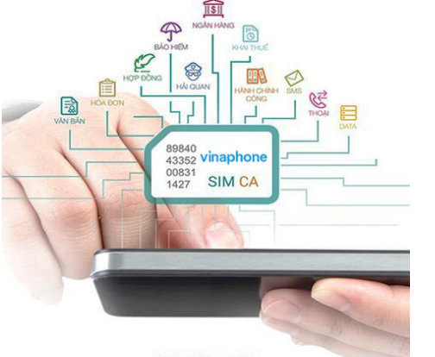

TÍCH HỢP KÝ SỐ TỰ ĐỘNG
Tích hợp chữ ký số ở các giải pháp/thiết bị ký số:
Token/SmartCard
VNPT Mobile CA (PKI SIM)
Sign Server
HỆ THỐNG QUẢN LÝ VĂN BẢN VNPT IOFFICE
6

Slide 8
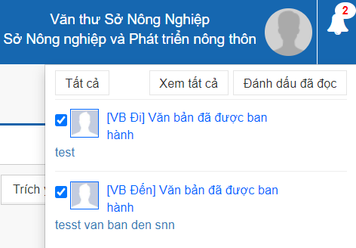


HỆ THỐNG THÔNG BÁO, TRA CỨU
Cho phép thông báo theo thời gian thực, tập trung các thông tin cần xử lý để người dùng tiện theo dõi
Thông báo trên Web
Thông báo trên App
HỆ THỐNG QUẢN LÝ VĂN BẢN VNPT IOFFICE
7

Slide 9
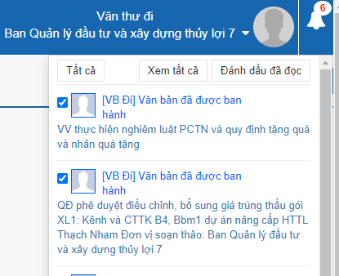
HỆ THỐNG THÔNG BÁO, TRA CỨU
Hỗ trợ Tìm kiếm thông minh (Fulltext Search)
Hỗ trợ thao tác nhanh (gợi nhớ cụm từ gần đúng)
Tra cứu văn bản theo nhiều điều kiện: trích yếu, số ký hiệu, ….
HỆ THỐNG QUẢN LÝ VĂN BẢN VNPT IOFFICE
8

Slide 10
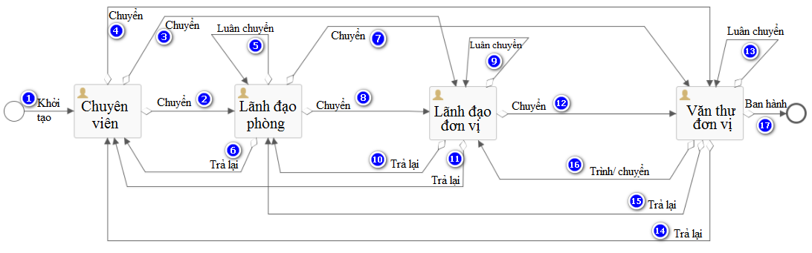
QUY TRÌNH LINH HOẠT
Cho phép cấu hình đa quy trình
Phân công, phân quyền sử dụng đến từng cá nhân
Cho phép thiết lập người sử dụng với nhiều vai trò khác nhau
HỆ THỐNG QUẢN LÝ VĂN BẢN VNPT IOFFICE
9

Slide 11




GIỚI THIỆU LUỒNG VĂN BẢN
Luồng văn bản đến
Trình văn bản
Phân phối văn bản
Chuyển xử lý
Văn thư
Lãnh đạo Đơn vị
Lãnh đạo Phòng Ban
Chuyên viên
(Tiếp nhận văn bản và trình lên lãnh đạo Đơn vị)
(Xem và phân phối văn bản đến các bộ phận có trách nhiệm thực hiện)
(Xem xét để chuyển xử lý cho chuyên viên, hoặc trực tiếp xử lý)
(Thực hiện)
HỆ THỐNG QUẢN LÝ VĂN BẢN VNPT IOFFICE
10

Slide 12
GIỚI THIỆU LUỒNG VĂN BẢN
Luồng văn bản đi
Trình văn bản
Trình văn bản
Chuyển văn bản
Chuyển trả
Chuyển trả
Chuyên viên
Lãnh đạo Phòng Ban
Lãnh đạo Đơn vị
Văn thư
(Dự thảo văn bản và trình lên cho Lãnh đạo Phòng Ban)
(Xem xét nếu không thống nhất thì trả lại chuyên viên, thống nhất thì trình lên cho Lãnh đạo Đơn vị)
(Xem xét nếu không thống nhất thì trả lại phòng ban, thống nhất thì ký số và chuyển văn thư ban hành)
(Kiểm tra, vào sổ cấp số, ký số và ban hành văn bản)
HỆ THỐNG QUẢN LÝ VĂN BẢN VNPT IOFFICE
11

Slide 13
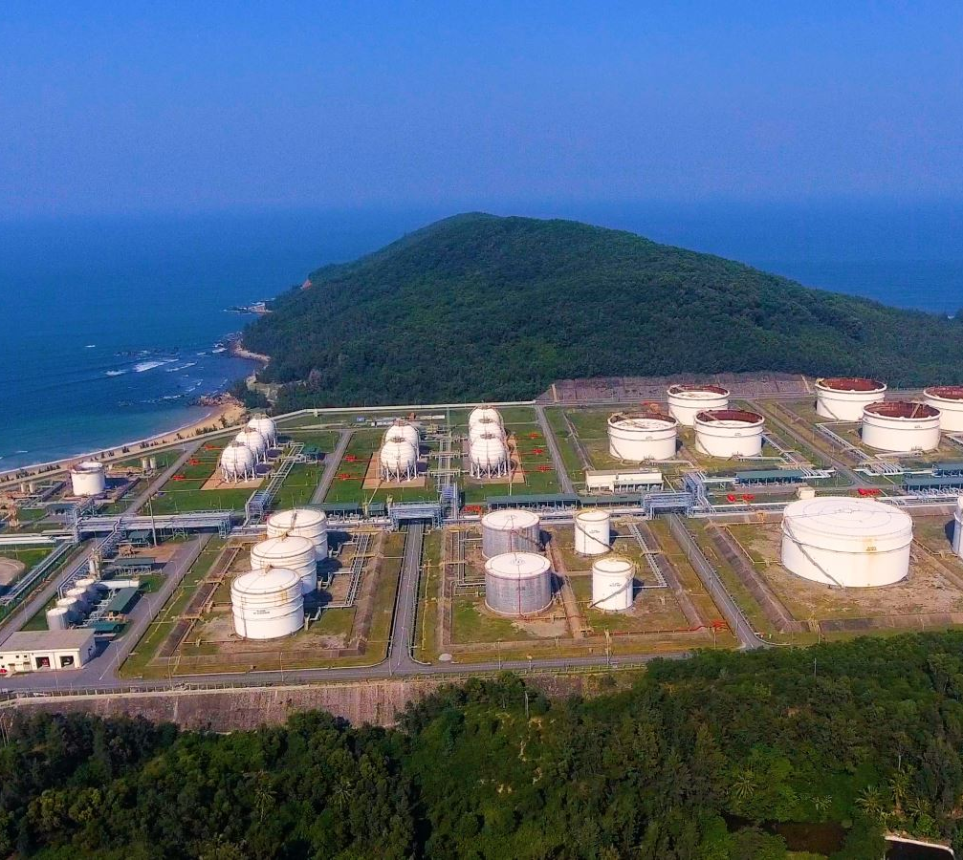
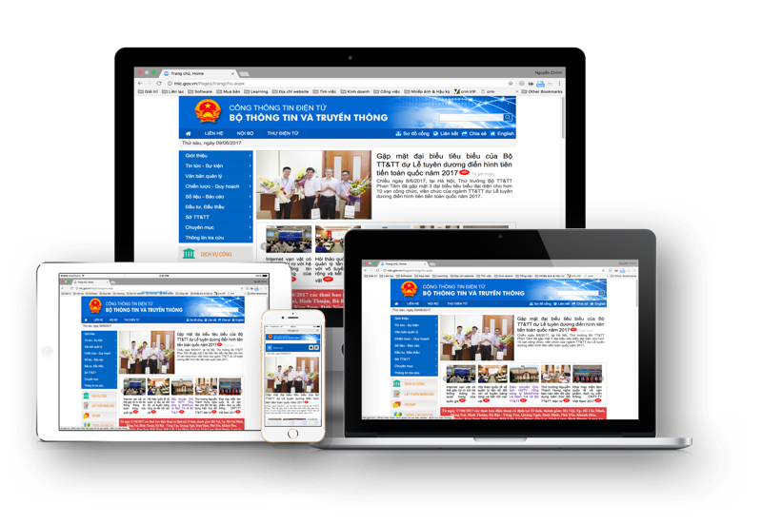
HƯỚNG DẪN SỬ DỤNG
12

Slide 14

ĐĂNG NHẬP HỆ THỐNG
Mở trình duyệt gõ đường link đăng nhập:
https://office.quangngai.gov.vn/
Nhập Tên truy cập/mật khẩu
Ví dụ:
Tên truy cập: nnthanh-ldldt@quangngai.gov.vn
Mật khẩu: theo mail tỉnh cấp
HỆ THỐNG QUẢN LÝ VĂN BẢN VNPT IOFFICE
13
Notes:
Demo trên site thật

Slide 15

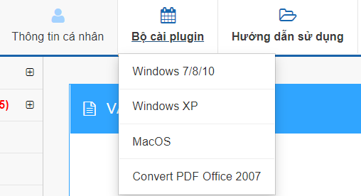

1
CÀI ĐẶT VNPT PLUGIN
Hỗ trợ ký số
Hỗ trợ chỉnh sửa văn bản trực tiếp
HỆ THỐNG QUẢN LÝ VĂN BẢN VNPT IOFFICE
14
Notes:
Demo trên site thật

Slide 16
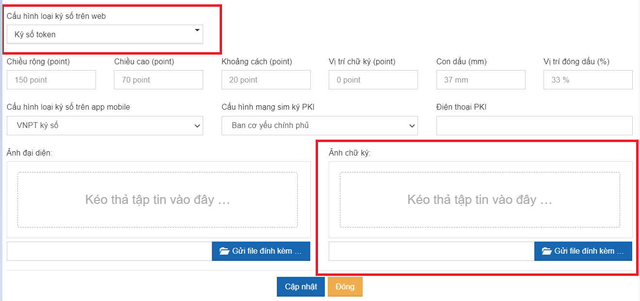
2
CẤU HÌNH CHỮ KÝ SỐ
HỆ THỐNG QUẢN LÝ VĂN BẢN VNPT IOFFICE
15
Notes:
Demo trên site thật

Slide 17


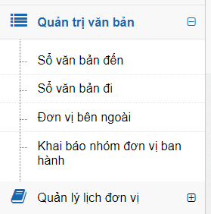
3
QUẢN TRỊ SỔ VĂN BẢN
Quản trị sổ văn bản
\
Khai báo nhanh nhóm nhận văn bản, đơn vị bên ngoài
HỆ THỐNG QUẢN LÝ VĂN BẢN VNPT IOFFICE
16
Notes:
Demo trên site thật

Slide 18
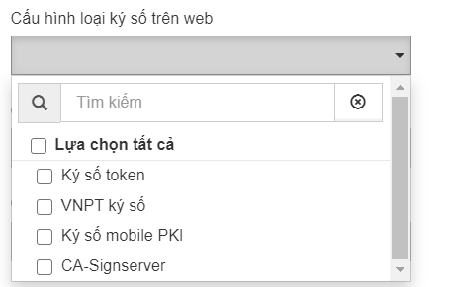
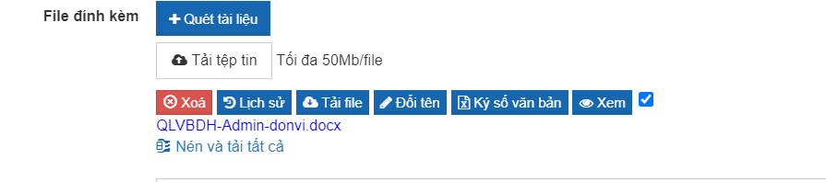
4
HƯỚNG DẪN KÝ SỐ
Quản trị hình
thức ký số
HỆ THỐNG QUẢN LÝ VĂN BẢN VNPT IOFFICE
17
Notes:
Demo trên site thật

Slide 19
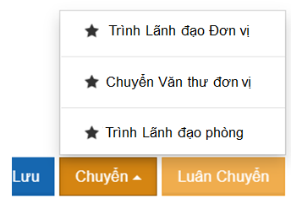
5
LUỒNG VĂN BẢN
\
Các luồng chuyển văn bản trong hệ thống
HỆ THỐNG QUẢN LÝ VĂN BẢN VNPT IOFFICE
18
Notes:
Demo trên site thật

Slide 20
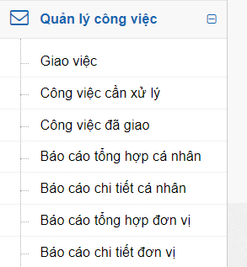
6
QUẢN LÝ CÔNG VIỆC
\
1
Quản lý công việc
2
Báo cáo tình hình xử lý công việc
HỆ THỐNG QUẢN LÝ VĂN BẢN VNPT IOFFICE
19
Notes:
Demo trên site thật

Slide 21
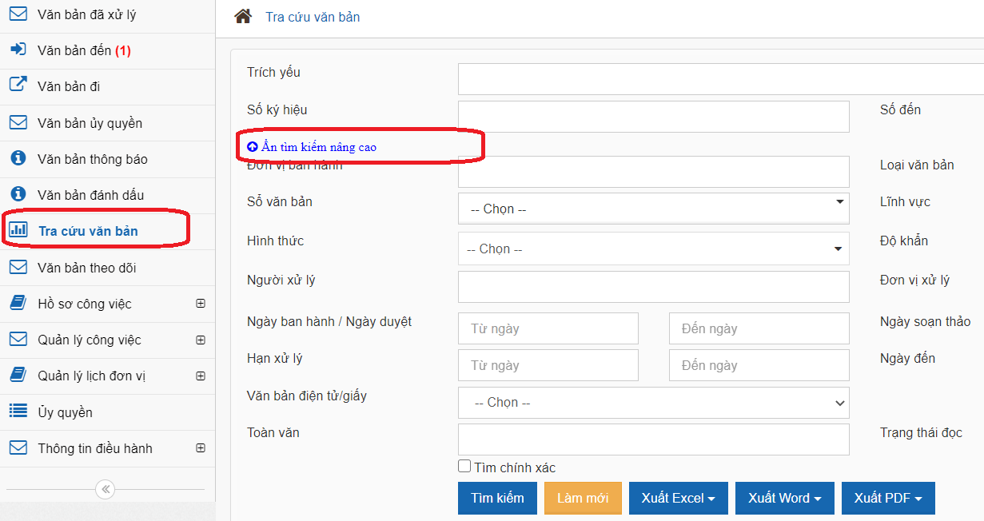
7
TRA CỨU VĂN BẢN
HỆ THỐNG QUẢN LÝ VĂN BẢN VNPT IOFFICE
20
Notes:
Demo trên site thật

Slide 22
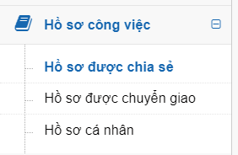
8
HỒ SƠ CÔNG VIỆC
Quản trị hồ sơ công việc
HỆ THỐNG QUẢN LÝ VĂN BẢN VNPT IOFFICE
21
Notes:
Demo trên site thật

Slide 23
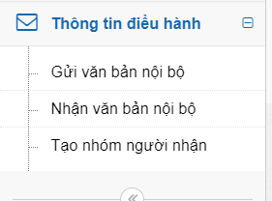
9
THÔNG TIN ĐIỀU HÀNH
Gửi thông tin điều hành nội bộ
HỆ THỐNG QUẢN LÝ VĂN BẢN VNPT IOFFICE
22
Notes:
Demo trên site thật

Slide 24

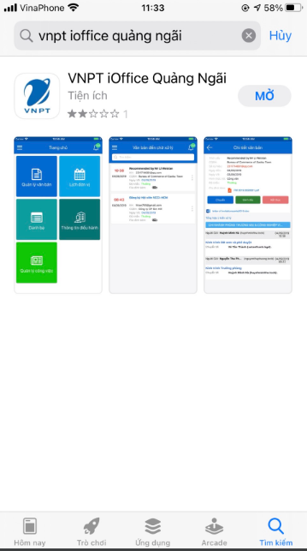

PHIÊN BẢN MOBLIE
Hệ thống cung cấp cho người sử dụng các tính năng xử lý văn bản trên điện thoại thông minh.
+ Appstore (iOS):
+ Google Play (Android):
VNPT iOffice Quảng Ngãi
Hỗ trợ tốt cho Lãnh đạo và Chuyên viên xử lý công việc khi đi công tác
23

Slide 25

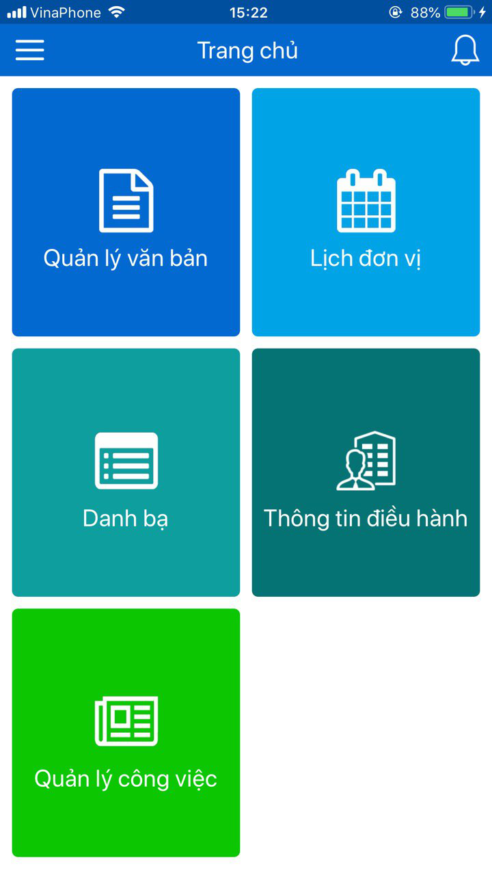
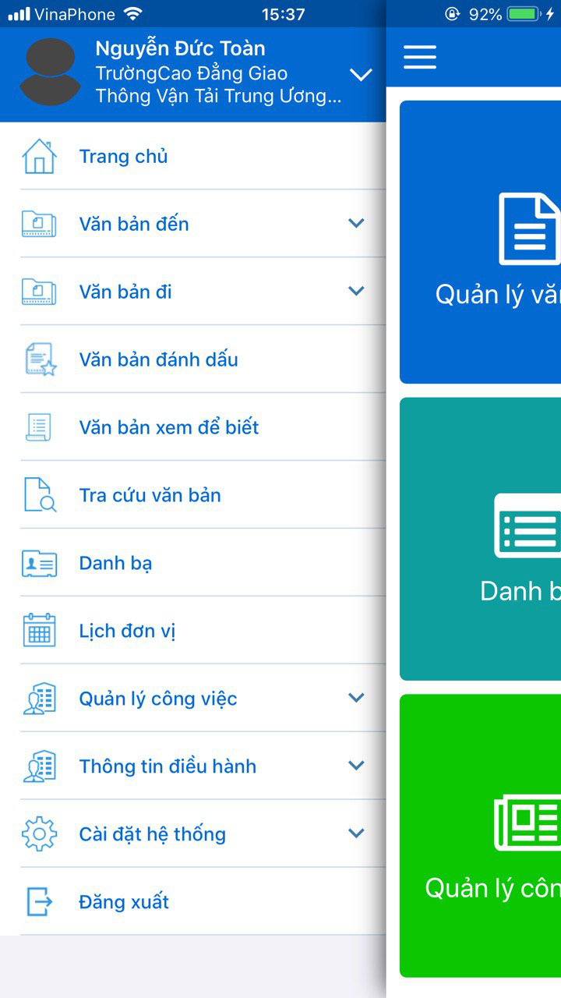
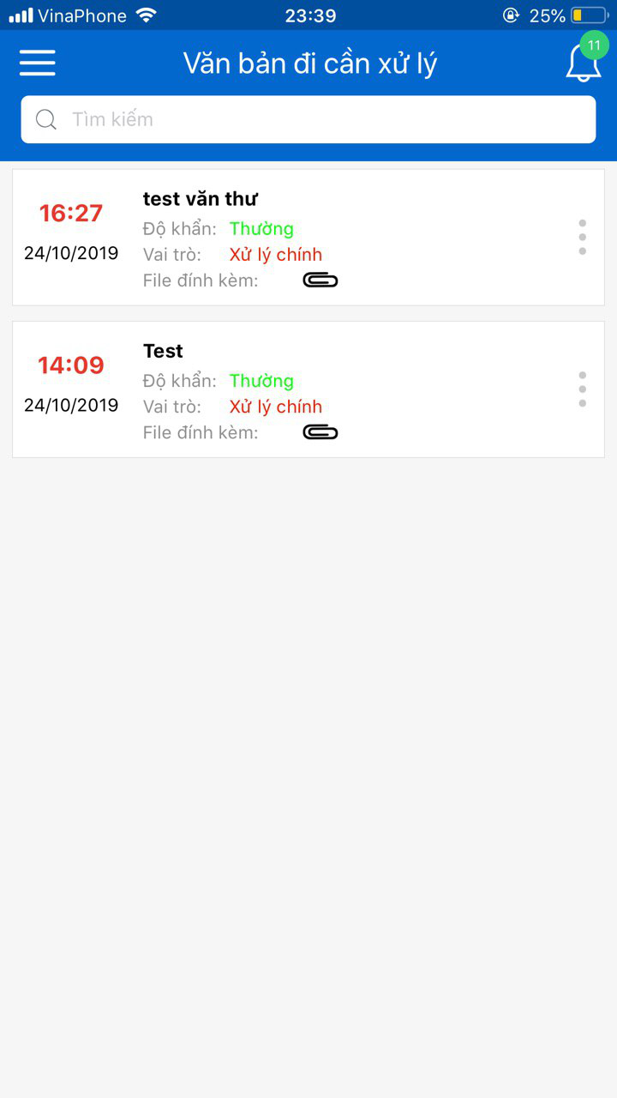
PHIÊN BẢN MOBLIE
24

Slide 26

DEMO VÀ THỰC HÀNH
25

Slide 27

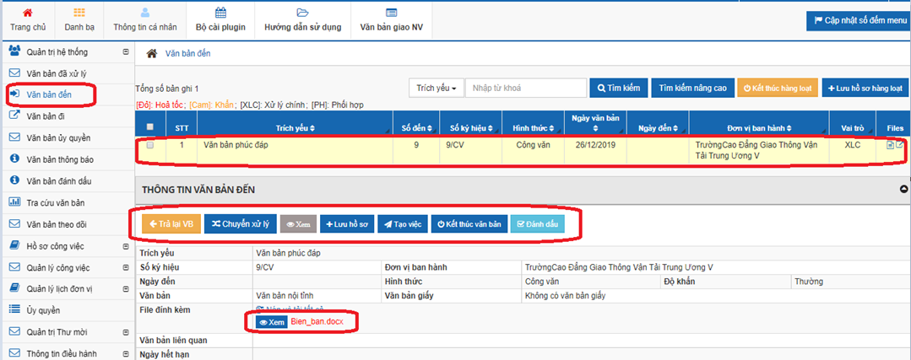
1. LÃNH ĐẠO
XEM VĂN BẢN ĐẾN
Bước 1: Chọn “Văn bản đến”
Bước 2: Chọn văn bản muốn xem chi tiết
26

Slide 28
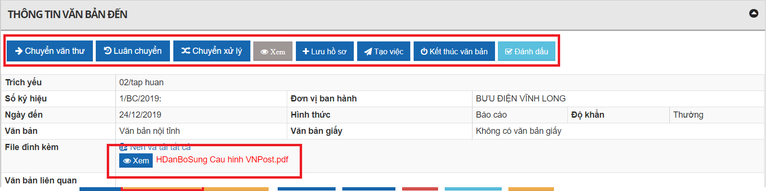



1. LÃNH ĐẠO
XỬ LÝ VĂN BẢN ĐẾN
Bước 1: Chọn “Xem” ( ) để xem chi tiết văn bản đến
Bước 2:
+ Chọn “Chuyển văn thư” để chuyển văn thư ( )
+ Chọn “Luân chuyển” để chuyển cá nhân cùng phòng xử lý ( )
+ Chọn “Chuyển xử lý” để chuyển cá nhân phòng ban, đơn vị khác
( )
27

Slide 29
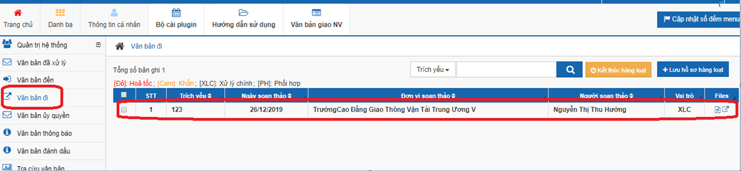
1. LÃNH ĐẠO
XEM VĂN BẢN ĐI
Bước 1: Chọn “Văn bản đi”
Bước 2: Chọn một văn bản để xử lý
28

Slide 30
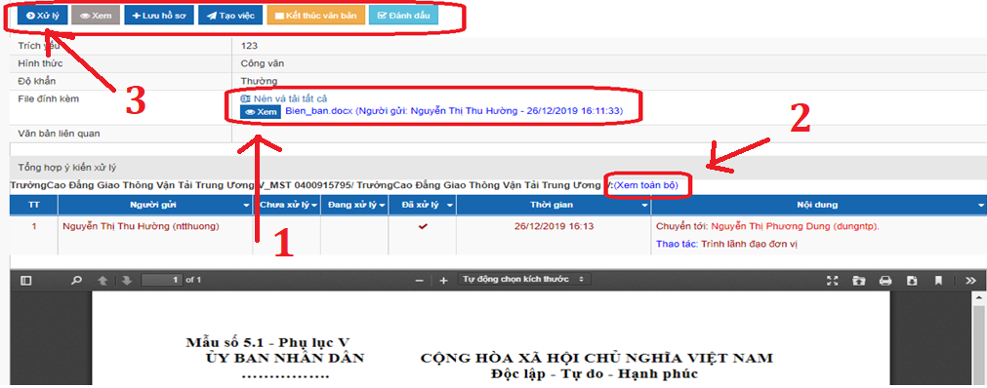
1. LÃNH ĐẠO
XỬ LÝ VĂN BẢN ĐI
Bước 1: Chọn “Xem” để xem chi tiết văn bản
Bước 2: Chọn “Xem toàn bộ” xem chi tiết quy trình xử lý
Bước 3: Chọn “Xử lý” để xử lý văn bản
29

Slide 31
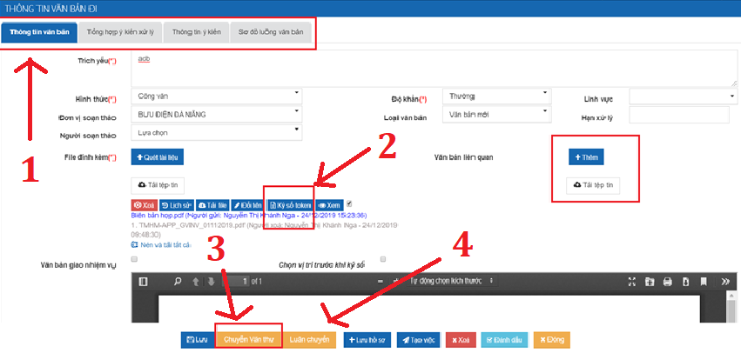
1. LÃNH ĐẠO
KÝ SỐ VĂN BẢN
+ Bước 1: Chọn “Thông tin văn bản” “Thông tin ý kiến” để xem chi tiết văn bản và trao đổi
+ Bước 2: Chọn “Ký số” để ký số văn bản
+ Bước 3: Chọn “Chuyển văn thư” để văn thư ban hành
+ Bước 4: Chọn “Luân chuyển” để gửi cho các cá nhân và đơn vị phòng ban xử lý
30

Slide 32
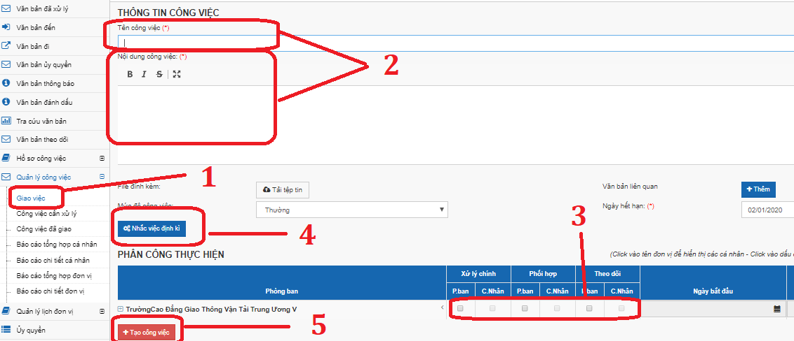
1. LÃNH ĐẠO
TẠO VIỆC VÀ GIAO VIỆC
- Bước 1: Chọn
“Giao việc”
- Bước 2: Điền thông tin vào các trường (*)
Bước 3: Chọn cá nhân/ phòng ban được giao việc
Bước 4: Chọn lịch nhắc việc định kỳ (nếu có)
Bước 5: Chọn Tạo công việc để hoàn tất
31

Slide 33
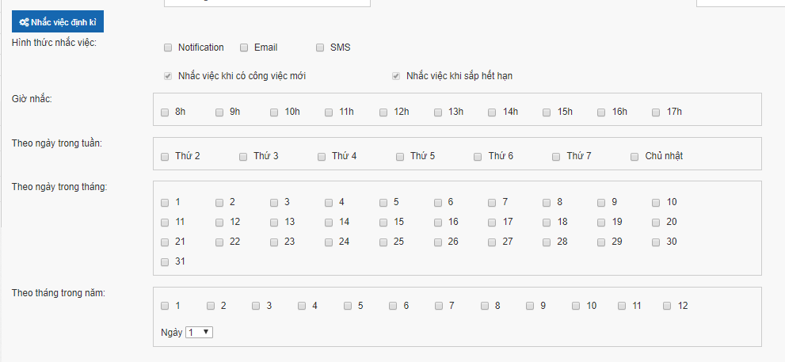
1. LÃNH ĐẠO
TẠO VIỆC VÀ GIAO VIỆC
- Chọn các mốc thời gian để nhắc việc định kỳ
32
Notes:
Trong mục “giao việc” có mục nhắc việc định kỳ, chọn các mốc thời gian để nhắc việc định kỳ

Slide 34
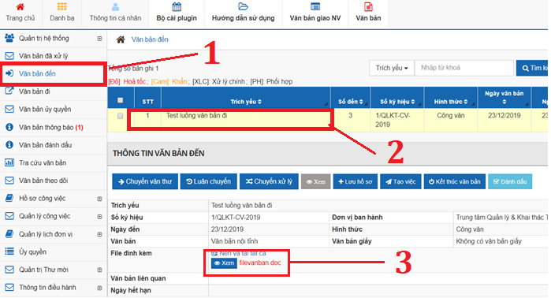
2. CHUYÊN VIÊN
XEM VĂN BẢN ĐẾN
Bước 1: Chọn “Văn bản đến”
Bước 2: Chọn văn bản muốn xem chi tiết
Bước 3: Chọn “Xem” để xem file đính kèm
33

Slide 35
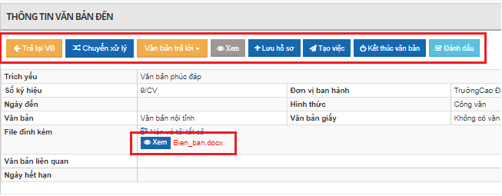
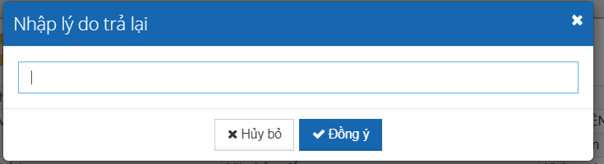
2. CHUYÊN VIÊN
XỬ LÝ VĂN BẢN ĐẾN
Chọn “Văn bản trả lời” xuất hiện giao diện khởi tạo văn bản đi
Chọn “Trả lại VB” sẽ xuất hiện
34

Slide 36
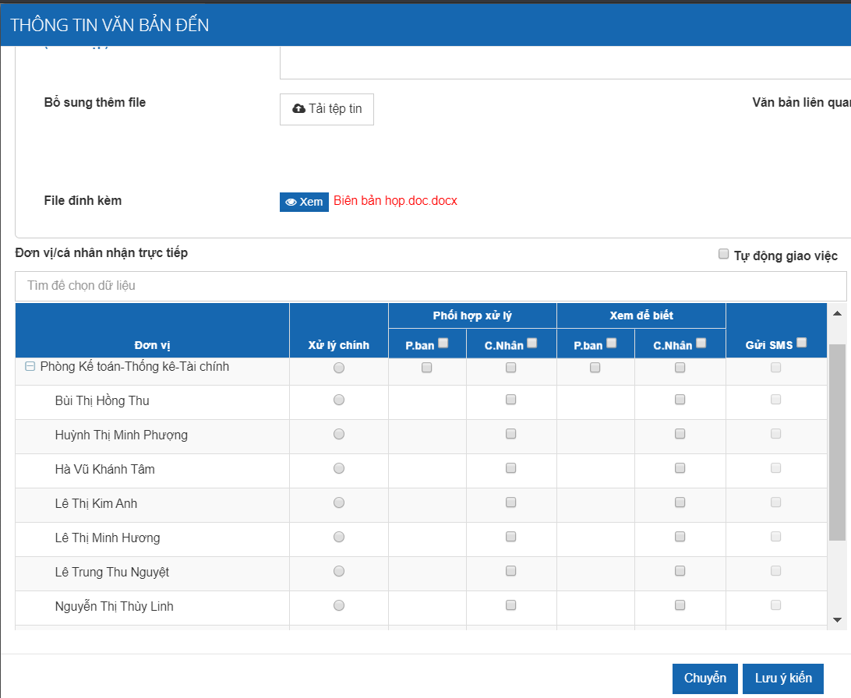
2. CHUYÊN VIÊN
XỬ LÝ VĂN BẢN ĐẾN
- Chọn “Chuyển xử lý” chuyển xử lý cho cá nhân khác trong đơn vị
- Khi chọn “Chuyển xử lý” sẽ xuất hiện popup để chọn cá nhân xử lý chính và đồng xử lý
35

Slide 37
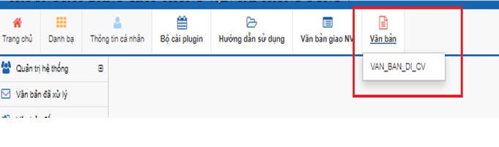
2. CHUYÊN VIÊN
KHỞI TẠO VĂN BẢN ĐI
Bước 1: Chọn “VAN_BAN_DI_CV” sẽ xuất hiện popup khởi tạo văn bản đi
36

Slide 38
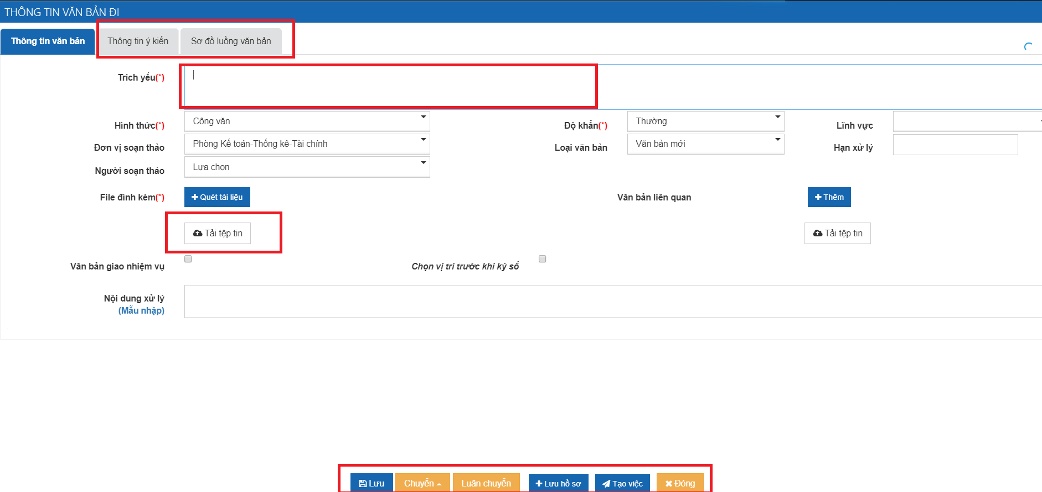
2. CHUYÊN VIÊN
KHỞI TẠO VĂN BẢN ĐI
Bước 2: Điền thông tin vào những trường bắt buộc (*)
37

Slide 39
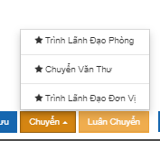
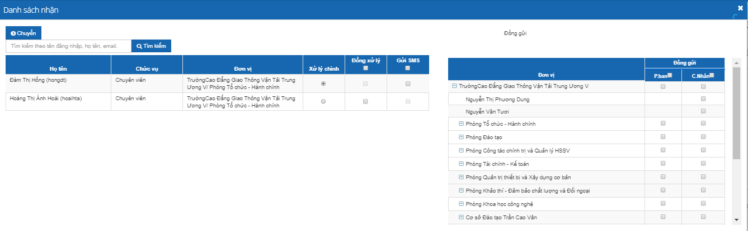
2. CHUYÊN VIÊN
KHỞI TẠO VĂN BẢN ĐI
Bước 3: Chọn “Chuyển” để chuyển trình
Hoặc “Luân chuyển” cho các cá nhân xử lý
38

Slide 40
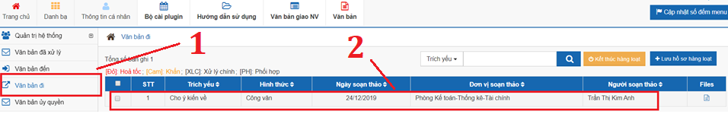
2. CHUYÊN VIÊN
XEM VĂN BẢN ĐI
Để xem văn bản đi chưa được chuyển
Bước 1: Chọn “Văn bản đi”
Bước 2: Chọn văn bản muốn xem chi tiết
39

Slide 41
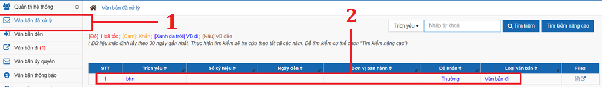
2. CHUYÊN VIÊN
XEM VĂN BẢN ĐI
Để xem văn bản đi đã chuyển
Bước 1: Chọn “Văn bản đã xử lý”
Bước 2: Chọn văn bản muốn xem chi tiết
[Kết thúc xử lý] văn bản được chuyển vào kho “Văn bản đã xử lý”
Tại “Văn bản đã xử lý”: Chuyên viên có thể lấy lại văn bản đã gửi, nếu người dùng ở bước tiếp theo chưa thực hiện mở văn bản.
40

Slide 42
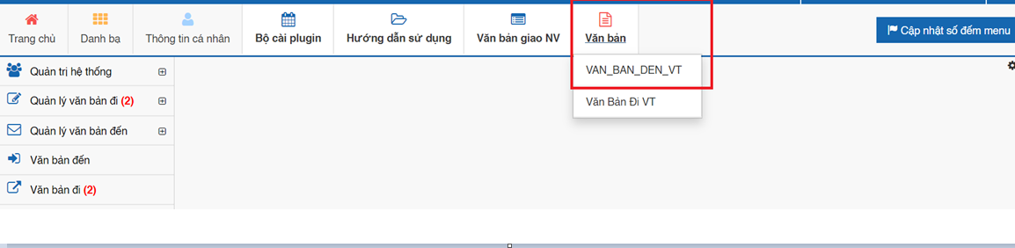
3. VĂN THƯ
THÊM VĂN BẢN ĐẾN
Văn bản đến là văn bản giấy
Bước 1: Chọn “VAN_BAN_DEN_VT”
Sau đó màn hình xuất hiện popup khởi tạo văn bản đến
41

Slide 43
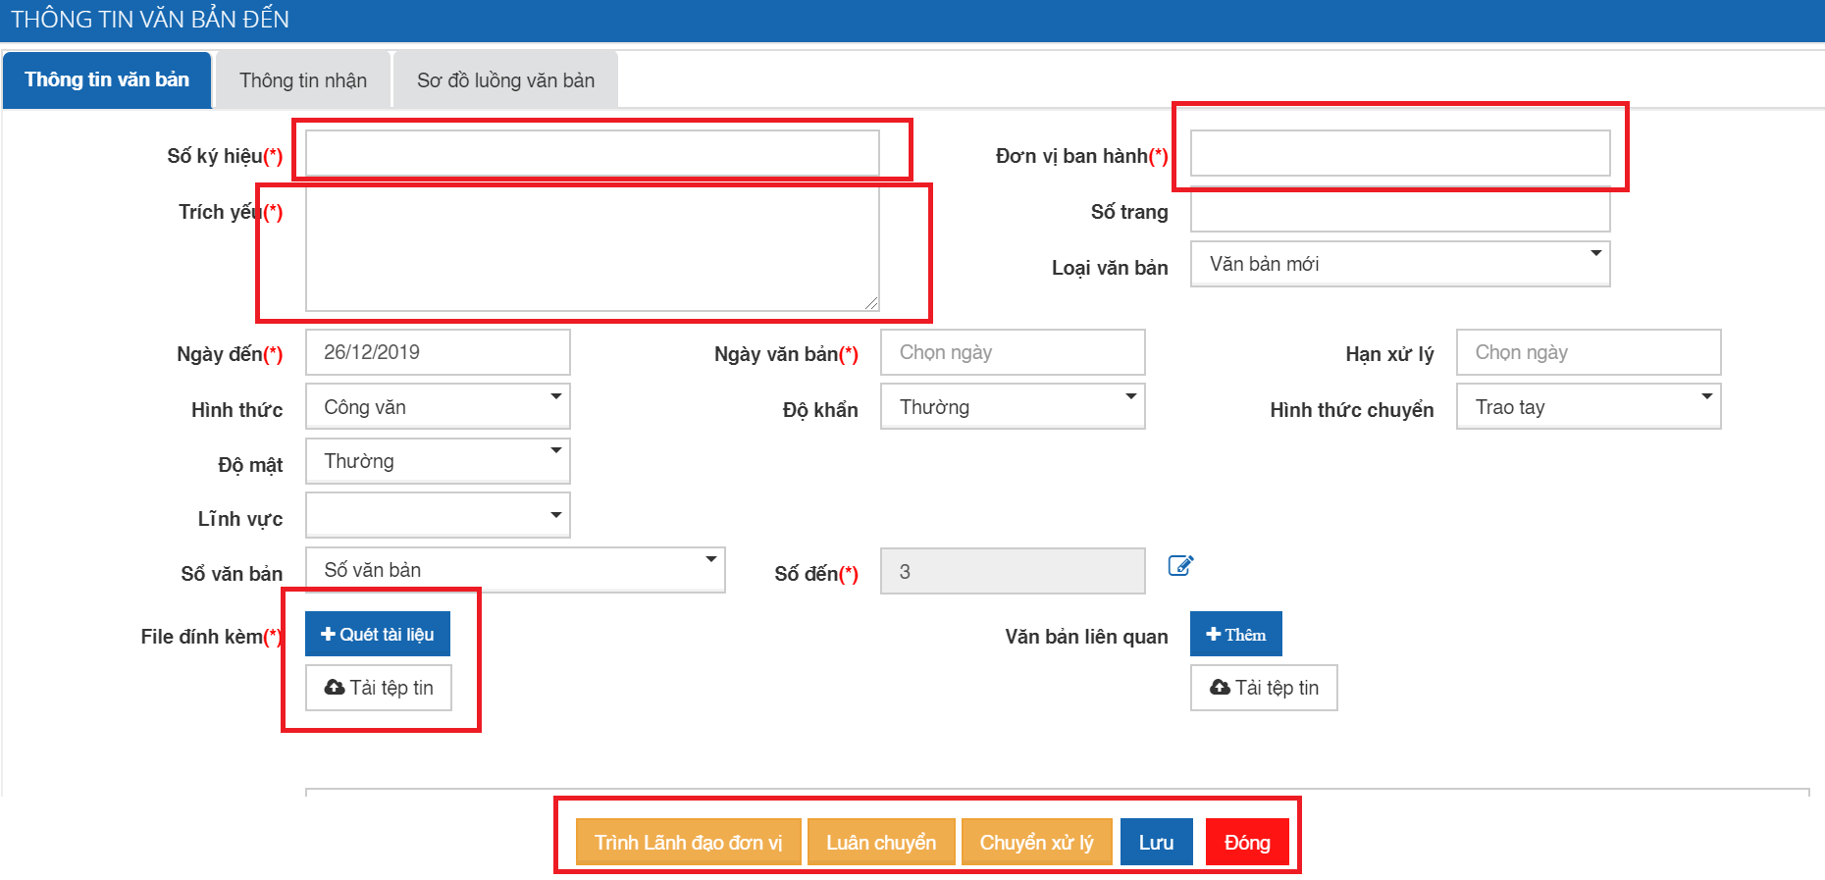
3. VĂN THƯ
THÊM VĂN BẢN ĐẾN
Bước 2: Nhập thông tin từ văn bản giấy vào hệ thống
42

Slide 44
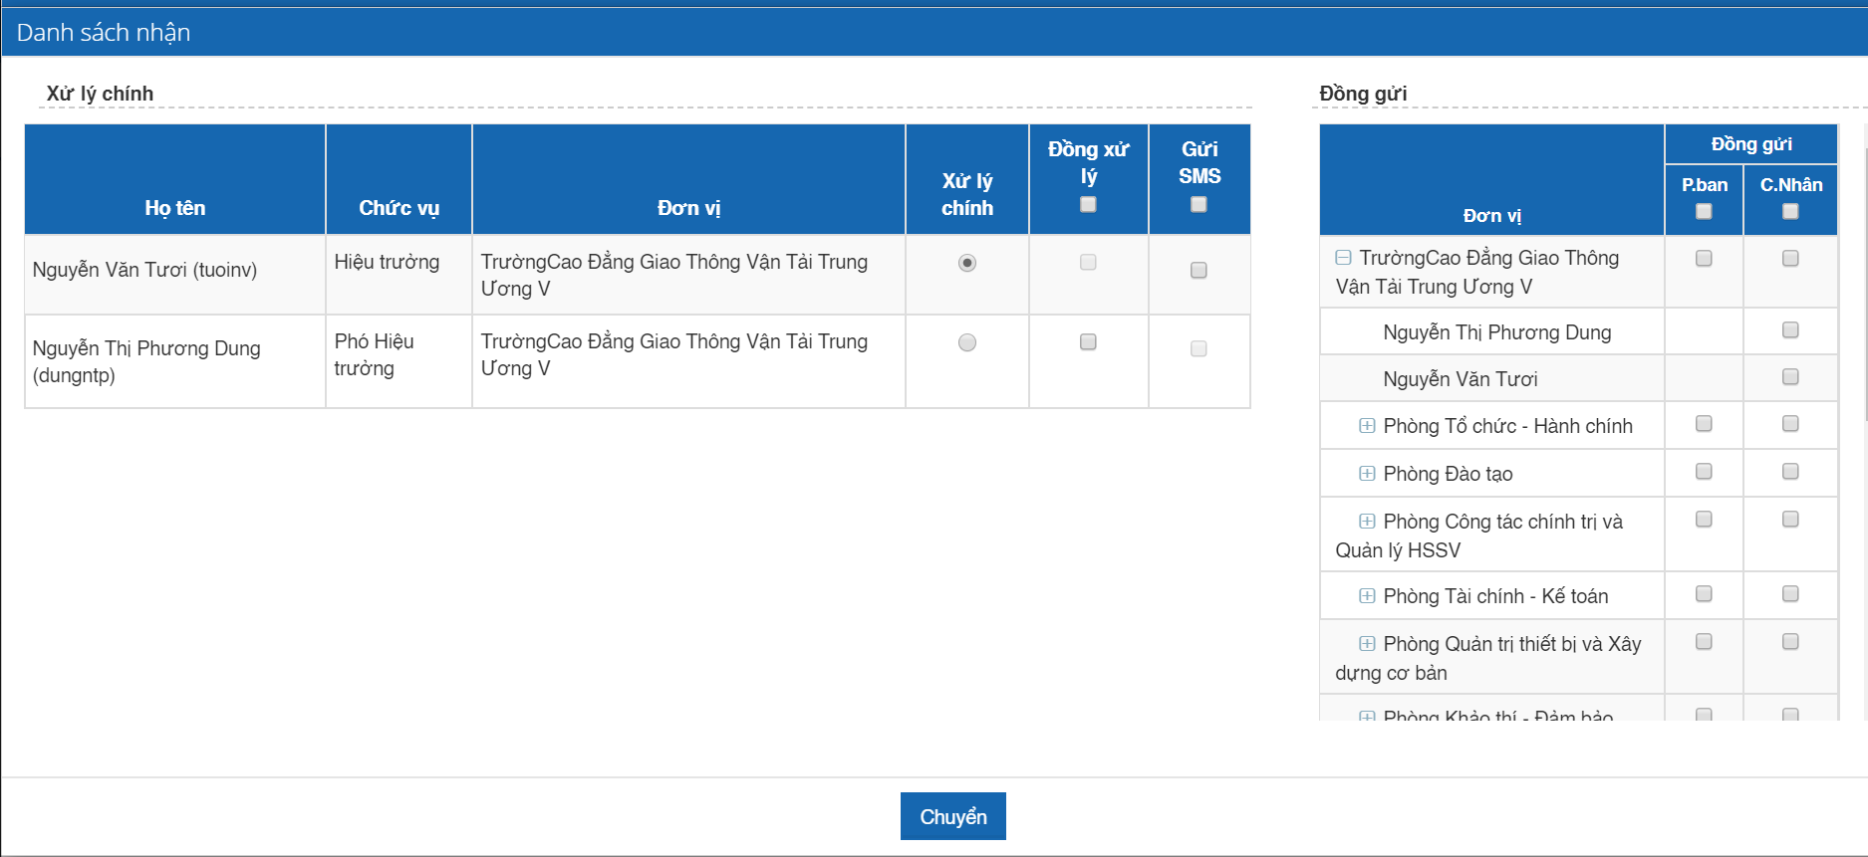
3. VĂN THƯ
THÊM VĂN BẢN ĐẾN
- Bước 3.1: Chọn“Trình lãnh đạo đơn vị”, nếu chuyển trưởng đơn vị
- Chọn “Lãnh đạo” hoặc cá nhân muốn chuyển đến
-Nhấn “Chuyển”
43

Slide 45
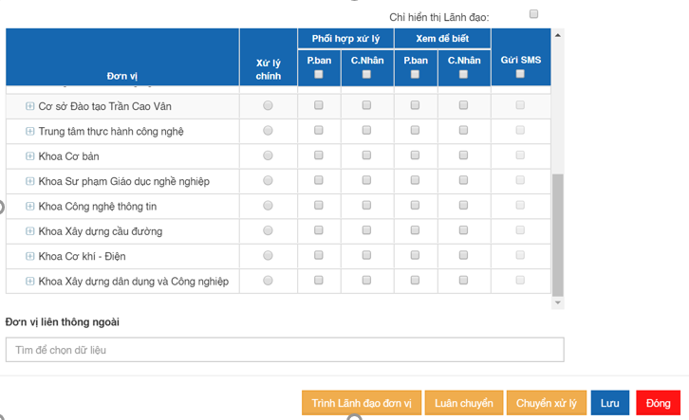
3. VĂN THƯ
THÊM VĂN BẢN ĐẾN
Bước 3.2:
- Chọn “Chuyển xử lý ” (nếu chuyển đơn vị, phòng ban khác)
- Chọn “đơn vị” muốn chuyển đến
- Nhấn “Chuyển xử lý”
44

Slide 46
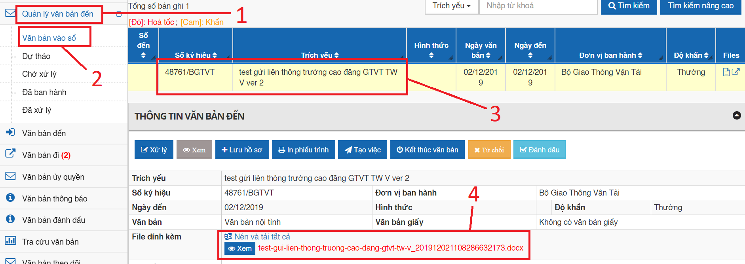
3. VĂN THƯ
THÊM VĂN BẢN ĐẾN
Văn bản đến là văn bản điện tử
Bước 1: Chọn “Quản lý văn bản đến”
Bước 2: Chọn “Văn bản vào sổ”
Bước 3: Chọn 1 văn bản trong danh sách để xử lý
Bước 4: Chọn “Xử lý”
45

Slide 47
3. VĂN THƯ
THÊM VĂN BẢN ĐẾN
- Bước 5.1: Chọn“Trình lãnh đạo đơn vị”, nếu chuyển trưởng đơn vị
- Chọn “Lãnh đạo” hoặc cá nhân muốn chuyển đến
-Nhấn “Chuyển”
46

Slide 48
3. VĂN THƯ
THÊM VĂN BẢN ĐẾN
Bước 5.2:
- Chọn “Chuyển xử lý ” (nếu chuyển đơn vị, phòng ban khác)
- Chọn “đơn vị” muốn chuyển đến
- Nhấn “Chuyển xử lý”
47

Slide 49
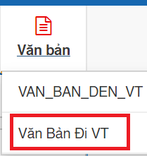
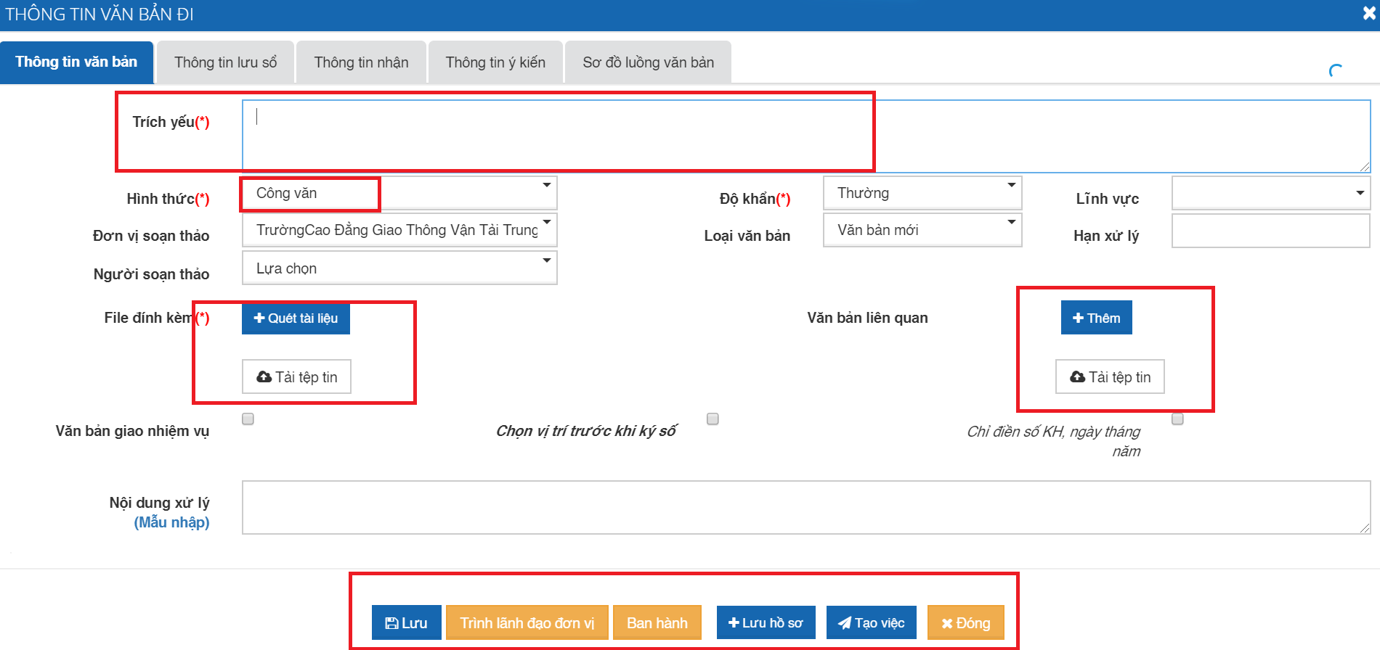
3. VĂN THƯ
THÊM VĂN BẢN ĐI
Bước 1: Chọn “Văn Bản Đi VT” sẽ xuất hiện popup khởi tạo văn bản đi
Bước 2: Nhập thông tin vào trường bắt buộc (*)
48

Slide 50
3. VĂN THƯ
THÊM VĂN BẢN ĐI
Bước 3: Chọn “Trình lãnh đạo đơn vị”, để lãnh đạo kiểm duyệt và ký số
- Bước 4: Chọn “Lãnh đạo” hoặc cá nhân muốn chuyển đến
- Bước 5: Nhấn “Chuyển”
49

Slide 51
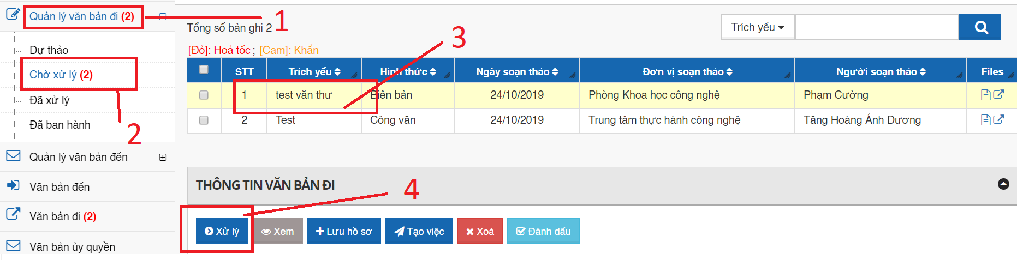
3. VĂN THƯ
XỬ LÝ VĂN BẢN ĐI
Bước 1: Chọn “Quản lý văn bản đi”
Bước 2: Chọn “Chờ xử lý”
Bước 3: Chọn 1 văn bản trong danh sách để xử lý
Bước 4: Chọn “Xử lý”
50

Slide 52
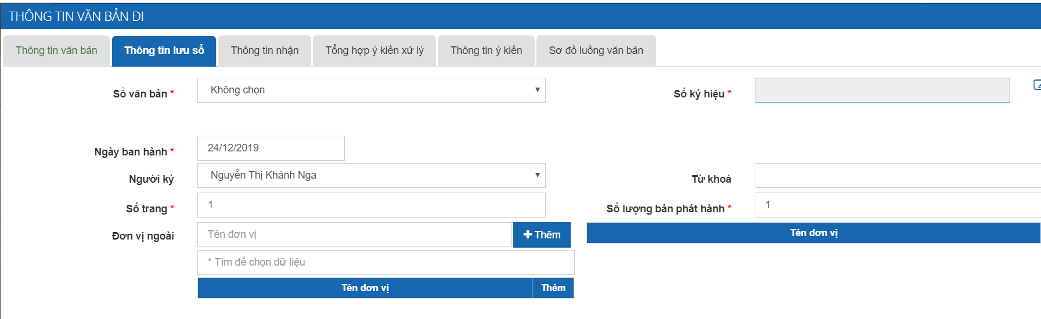
3. VĂN THƯ
XỬ LÝ VĂN BẢN ĐI
Nếu văn bản đã được phép ban hành
Bước 5.1 : Chọn “Ban hành”, xuất hiện popup Thông tin lưu sổ
- Nhập thông tin vào trường bắt buộc (*)
- Chọn đơn vị nhận ở “Thông tin nhận”
- Chọn “Ban hành”
51

Slide 53
3. VĂN THƯ
THÊM VĂN BẢN ĐẾN
- Bước 5.2: Chọn “Trình lãnh đạo đơn vị”, nếu văn bản cần chuyển lãnh đạo kiểm duyệt và ký số
- Chọn “Lãnh đạo” hoặc cá nhân muốn chuyển đến
-Nhấn “Chuyển”
52

Slide 54
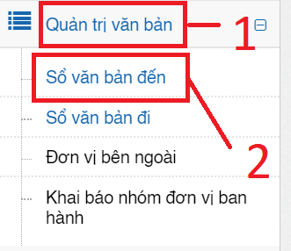

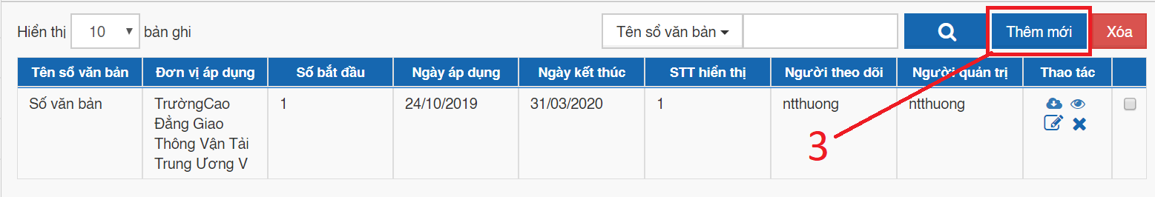
3. VĂN THƯ
SỔ VĂN BẢN ĐẾN
Bước 1: Chọn “Quản trị văn bản”
Bước 2: Chọn “Sổ văn bản đến”
Bước 3: Chọn “ Thêm mới”
Bước 4: Chọn chỉnh sửa thông tin của sổ
Bước 5: Chọn xem chi tiết
Bước 6: Chọn xuất thông tin của sổ văn bản
Bước 7: Chọn xóa sổ
52

Slide 55
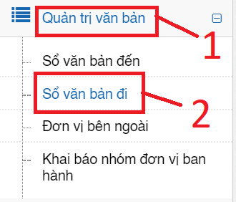

3. VĂN THƯ
SỔ VĂN BẢN ĐI
Bước 1: Chọn “Quản trị văn bản”
Bước 2: Chọn “Sổ văn bản đi”
Bước 3: Chọn “Thêm mới”
53

Slide 56

3. VĂN THƯ
SỔ VĂN BẢN ĐI
Bước 6: Nhập thông tin vào trường bắt buộc (*) của mẫu ký hiệu
+Mẫu số: [stt]/[donvisoanthao]/[coquanbanhanh]-[hinhthucvanban]
+Hình thức văn bản: lựa chọn
Bước 7: Chọn “ Cập nhật” / “Cập nhật và đóng”
54

Slide 57


DANH SÁCH ĐẦU MỐI HỖ TRỢ
Hướng dẫn thực hiện DVC trực tuyến
55

Slide 58

Trân trọng cảm ơn!

